Slide 1
自動ステージの使い方 (How to use an automatic stage)
2025/11/27

Slide 2
目次
・P3 全体の流れ (Overall Flow)
・P4 注意事項 (Precautions)
・P5 手動で溶着する方法 (How to Weld Manually)
・P7 溶着方法 (Welding Method)
・P17 Q＆A

Slide 3
流れ (flow)
溶着したい形を作製しdxfファイルで読み込ませる
(Create the shape you want to weld and import it as a DXF file.)
↓
溶着点データを作製・修正
(Creating and correcting welding point data)
↓
溶着開始
(Start of welding)

Slide 4
注意事項 (Precaution)
・何かあったら非常停止ボタンを押してください．押した場合は最初からpythonプログラムの起動からやり直してください (If anything happens, press the emergency stop button. If pressed, please restart the Python program from the beginning.)
・溶着機の先端や溶着したところは熱い可能性があるので気を付けてください (Be careful, as the tip of the welding machine and the welded areas may be hot.)
・途中で緊急停止やトラブルがあると、溶着機の先端が下についていることがあります。この状態でXY軸を動かさないでください。 Z軸高さというところがあるのでここのパルス指定を2000にするか、pythonプログラムを終了し、もう一度立ち上げてください (If an emergency stop or issue occurs mid-operation, the welder tip may remain lowered. Do NOT move the X and Y axes in this state. > Please set the パルス value in the " Z軸高さ" field to 2000, or close the Python program and restart it.)

Slide 5
０ 溶着機の使い方 (How to use)

Slide 6
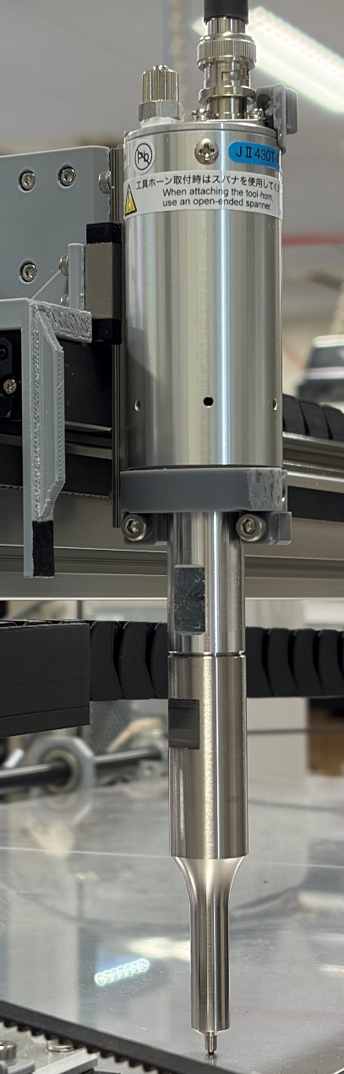
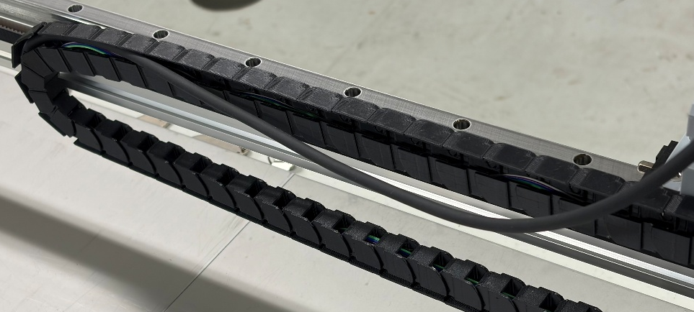
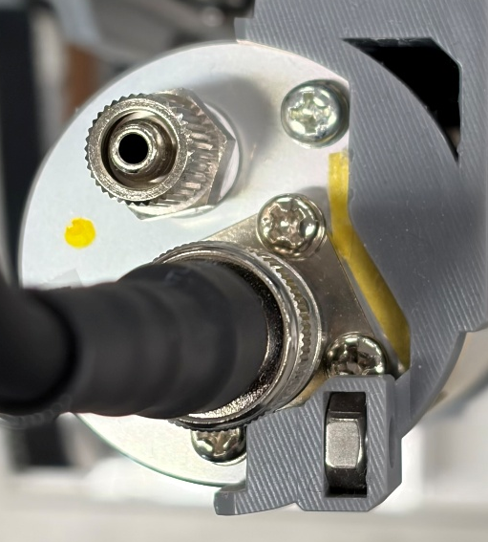
0 溶着機の外し方 (Removal of the Welding Machine)
①ねじを外す (Remove the screws)
②ケーブルチェーンから線を外す (Remove the cables from the cable chain)
戻すときは逆の動作で。 溶着機本体を固定するときは向きに注意 (To reassemble, reverse the procedure. Note: Make sure the welding machine is facing the correct direction when securing it)
溶着機を上からみた図 (Top view of the welding machine)

Slide 7
１ .dxfファイルを作製 (Create the DXF file)
SoildworksかFusion360でdxfファイルとして形をつくる
※注意※
複数の線が重なって構成されてるとエラーが出る (Overlapping lines will cause an error)
〇
✕
線が重なってる

Slide 8
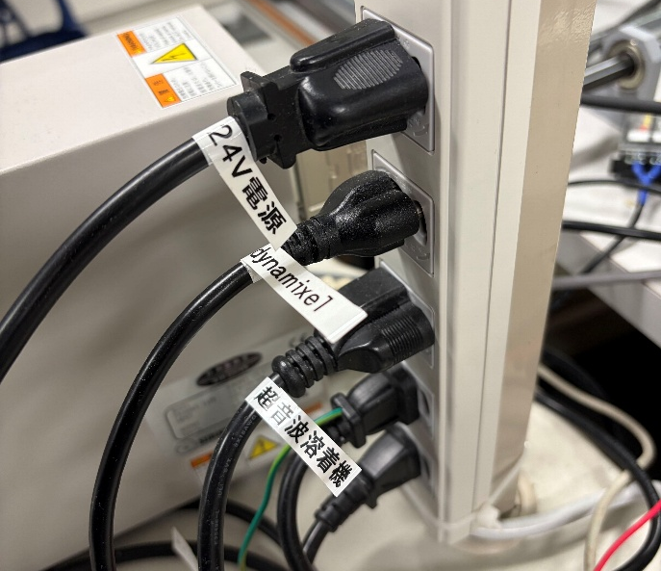
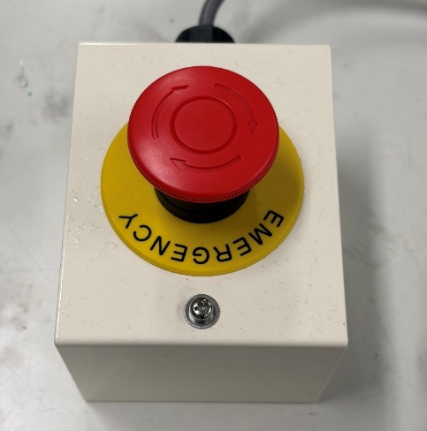
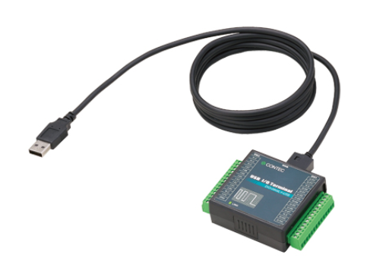
２ 配線を確認 (Check the wiring)
・コンセントに以下のものが差さっているか (Check if the following are plugged into the outlet:)
①24V電源
②超音波溶着（本体後ろの電源をONに）
③Dynamixel
・パソコンと入出力ターミナルがつながってるか
(Check if the PC and the I/O terminal are connected)
・非常停止ボタンが押されたままになってないか (Make sure the emergency stop button is not kept pressed down.)
下二つのプラグはパソコンとモニター
入出力ターミナル
押すとオン，赤いところを回すとオフ

Slide 9
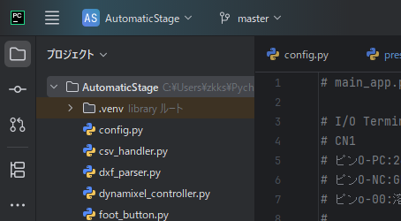
２ 溶着用プログラムを起動 (Launch the welding program)
Pycharmを起動しAutomaticStageというプロジェクトを開く (Launch PyCharm and open the "AutomaticStage" project)

Slide 10
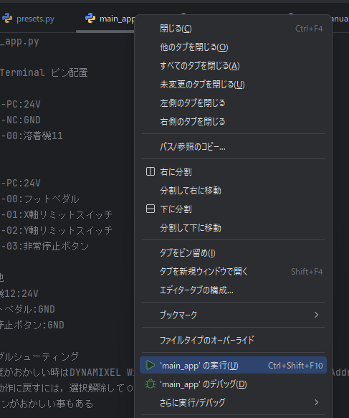
２ 溶着用プログラムを起動 (Launch the welding program)
main_appを実行 (Run main_app)

Slide 11
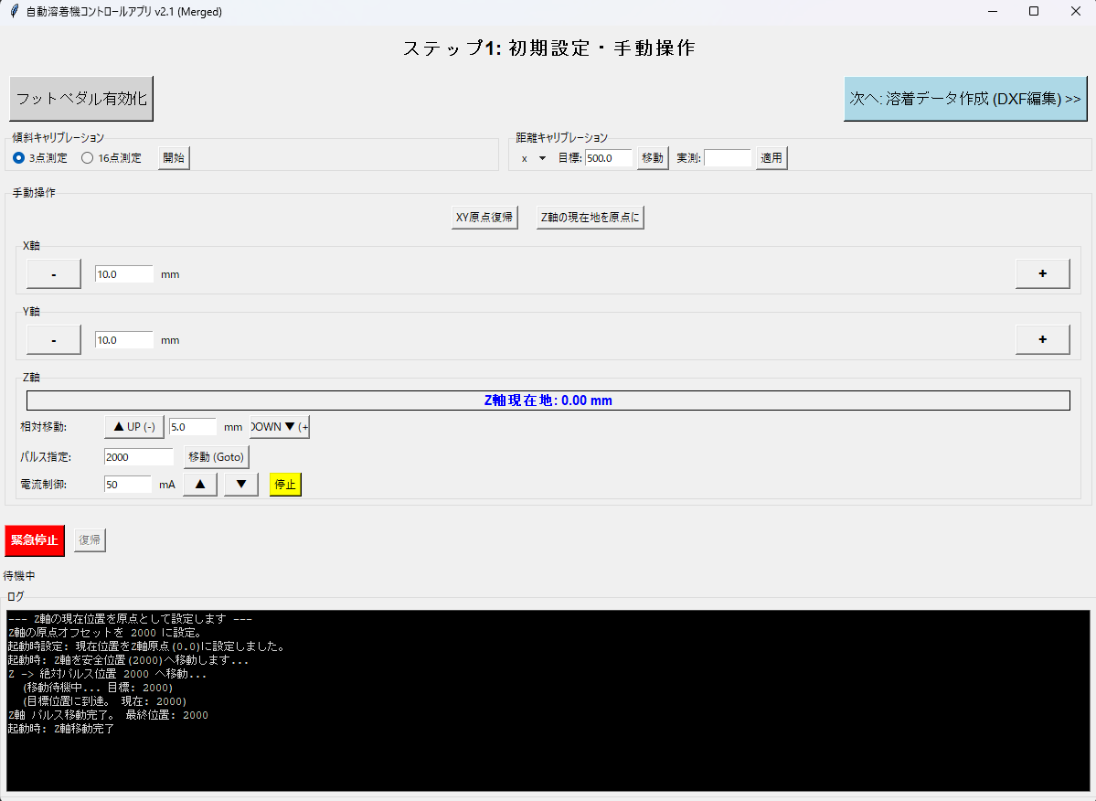
３ 手動操作画面
手動で自動ステージを操作できる画面．
何もしなくていいので
次に進む
This screen allows you to operate the automatic stage manually. No action is required; proceed to the next step.
未実装
モニターの回転数と実際に 動く距離を合わせる（P14?）
フットペダルで超音波溶着をオンオフできる
溶着機を手で持って手動で溶着するときのみ使う
Ultrasonic welding can be turned on and off using the foot pedal. Use this only when performing manual welding while holding the welder by hand.

Slide 12
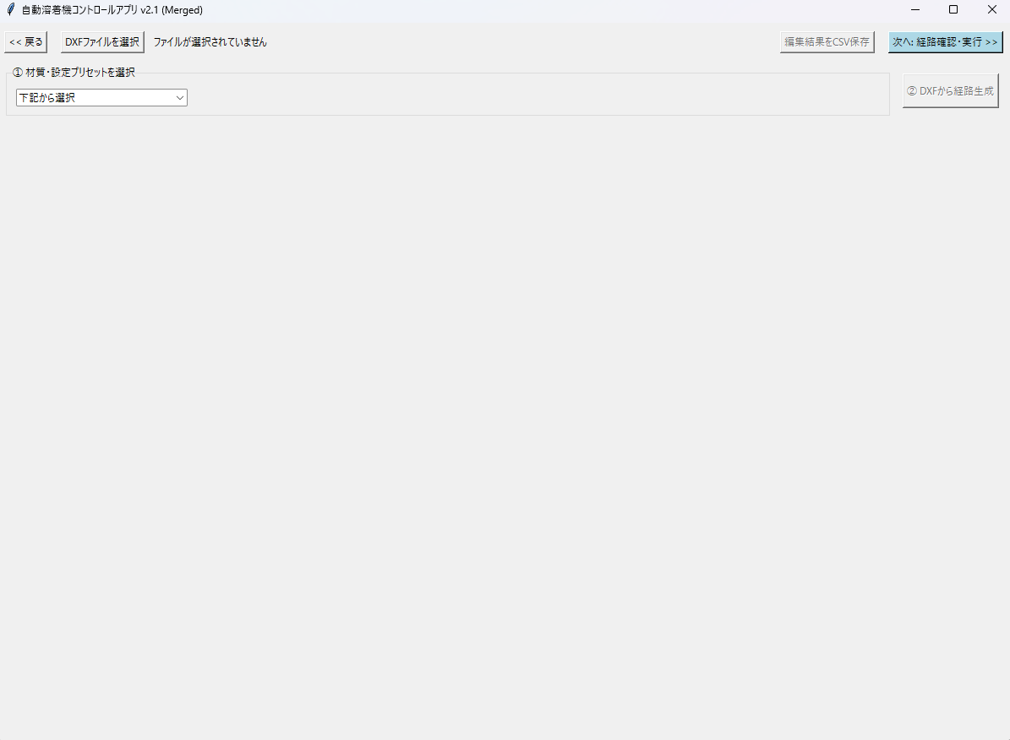
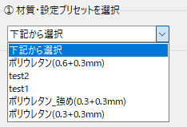
４ データの読み込み (Import Data)
①作りたいdxfファイルを選択
Select the DXF file you want to create.
③ここをクリックする
Click here
②溶着条件を選ぶ
preset.pyで変更可能．
〈パラメーター〉
溶着点の間隔、溶着時の押し付け力、 溶着時間（溶着機本体でも設定できる）、（溶着パワーは溶着機本体で変更）．．．
Select the welding conditions . These can be modified in preset.py. Welding point interval (pitch)Welding contact force (pressing force)Welding time (can also be configured on the welder itself)(Note: Welding power must be changed directly on the welder)

Slide 13
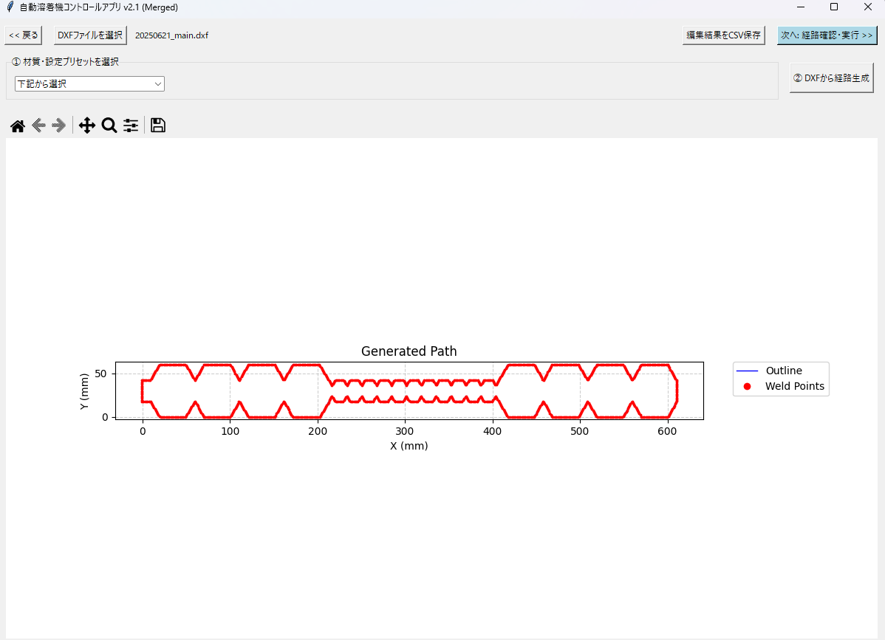
５ 溶着点の確認・編集 (Confirm and Edit Welding Points)
赤い丸で溶着点が表示される (The welding points are displayed as red circles)
最後にここを押す (Click Here for Next Page)
〈溶着点を自分でつけたい場合 (If you want to add welding points manually) 〉 移動、拡大縮小のボタンをオンにして位置を調整. マウスの右クリックで
溶着点の追加や削除 （最後に追加された点は一番最後に溶着される） (Turn ON the Move or Scale buttons to adjust the position.Right-click with the mouse to add or delete welding points.Note: The last point added will be the last one to be welded)
移動
拡大縮小

Slide 14
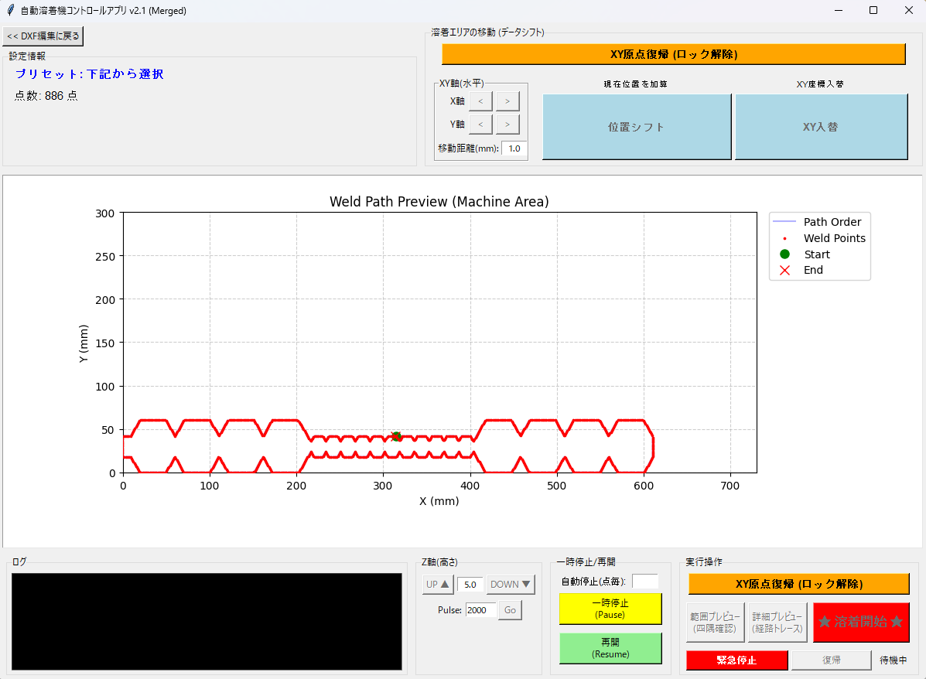
６ 溶着実行 (Execute Welding)
①最初にここを押す.
XY軸が原点に戻る (Press here first.The X and Y axes will return to their origins.)
溶着点の総数 (Total Number of Welding Points)
XY画面に表示されている溶着点を回転できる (Allows you to rotate the welding points displayed on the screen.)
②溶着位置の変更
ここを押すとXY軸が動く。ワンクリックの移動距離も指定可能
その状態で位置シフトというものを押せばその位置が原点になり，溶着位置を変更できる (Changing the Welding PositionPressing here moves the X and Y axes. You can also specify the travel distance per click.By pressing "Position Shift" in that state, that current position becomes the new origin, allowing you to change the welding position.)

Slide 15
６ 溶着実行 (Execute Welding)
③溶着したい素材をセットし、磁石で端を止める。溶着機と干渉しないように注 (Set the material to be welded and secure the edges with magnets. Be careful not to place the magnets inside the welding area.)
④プレビューを押すと右上右下左上左下の４点で溶着範囲を確認できる．隣の詳細プレビューはすべての溶着点に沿って溶着機が動くが時間がかかる (Pressing “範囲レビュー” allows you to check the welding area using four points: top-right, bottom-right, top-left, and bottom-left. The adjacent “詳細プレビュー" moves the welder along all welding points, but it takes more time.)
溶着機は長時間使用していると発熱する．ここに数字を入れると，溶着数がその数になると一時停止する．復帰は下の「再開」から
300点に1回は必要かも (The welder generates heat during prolonged use. Entering a number here will pause the operation once the number of welds reaches that count. You can resume by clicking the "Resume" button below.(Recommendation: A pause may be necessary once every 300 points.))
⑤最後にここを押して開始 (Finally, press here to start welding.)

Slide 16
Q＆A
・モーターが動かない，反応しない (The motor does not move or respond)
→電源がつながってない， 非常停止ボタンが押されてる， モーターがオーバートルクとなっている．この場合はR＋managerでモーターを初期化 (The power might not be connected, the emergency stop button may be pressed, or the motor may be in an over-torque condition. In this case, please initialize the motor using R+ Manager.)
・気になることがあれば，githubのリンクをgeminiの「コードをインポート」にいれれば色々教えてくれる

